Slide 1
Биология 10 класс
Тема урока:
Изменчивость: наследственная и ненаследственная.
ПРЕЗЕНТАЦИЯ К УРОКУ
Подготовила: Шаталова Валентина Ивановна
учитель биологии
МАОУ «Шарлыкская сош №1»

Slide 2
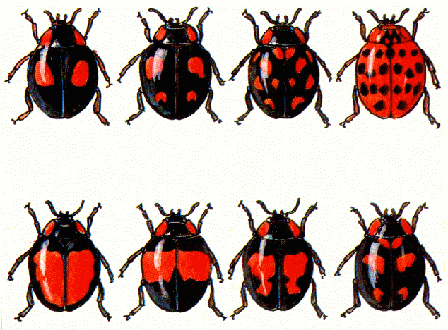
Изменчивость – одно из важных свойств живого, способность живых организмах существовать в различных формах, приобретать новые признаки и свойства.

Slide 3
Изменчивость
Ненаследственная (модификационная)
Наследственная
Генотипическая
Цитоплазматическая
Связана с изменениями в генотипе.
Связана с изменениями в ДНК и РНК, пластид и митохондрии.
Мутационная
Комбинативная
Причина: внезапное изменение в генетическом материале ядра, мутация.
Причины: независимое расхождение хромосом в ходе мейоза; рекомбинация генов при кроссинговере; случайная встреча гамет при оплодотворении.
Геномные мутации
Хромосомные мутации
Генные мутации
Изменения числа хромосом
Изменения структуры хромосом
Изменения внутри гена

Slide 4
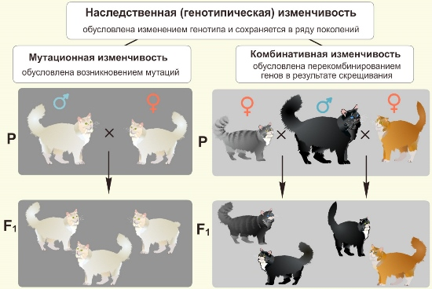

Slide 5
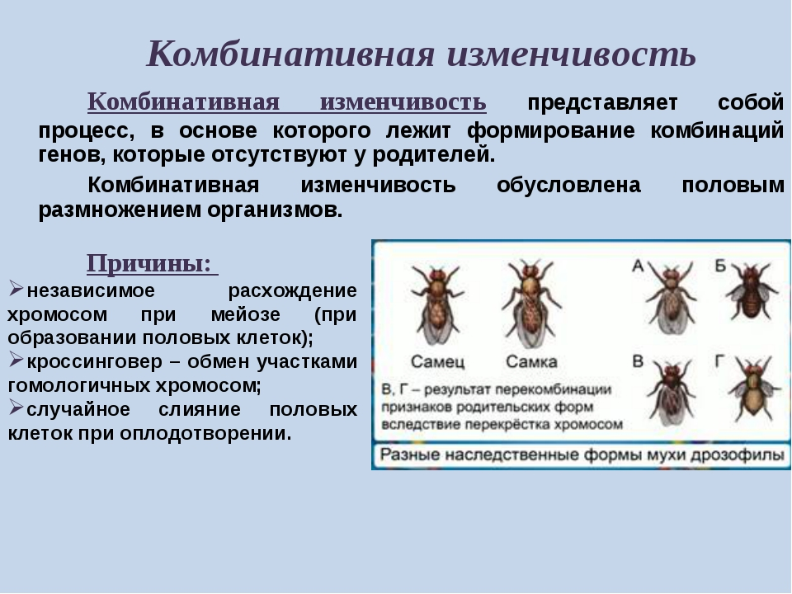

Slide 6
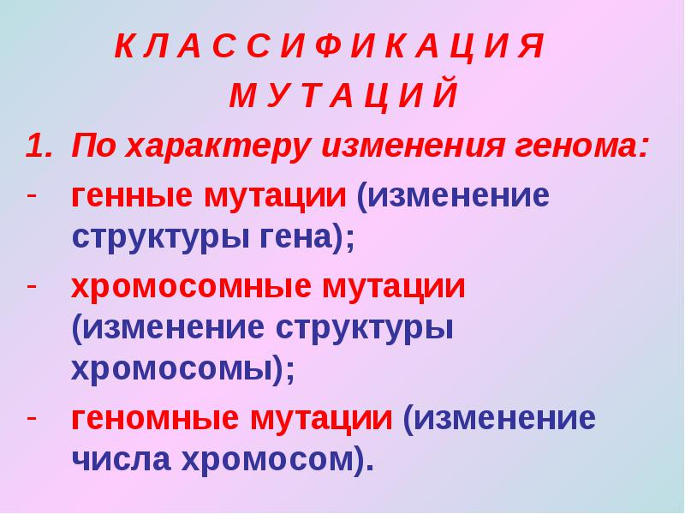

Slide 7
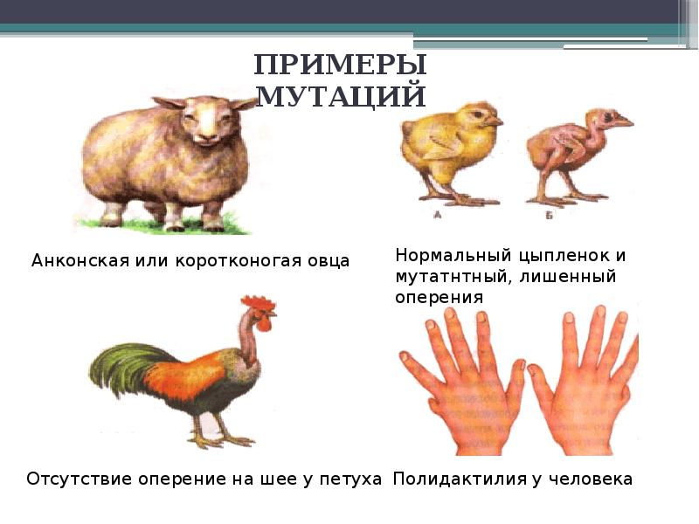

Slide 8
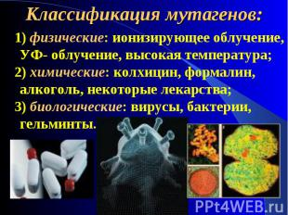

Slide 9


Slide 10
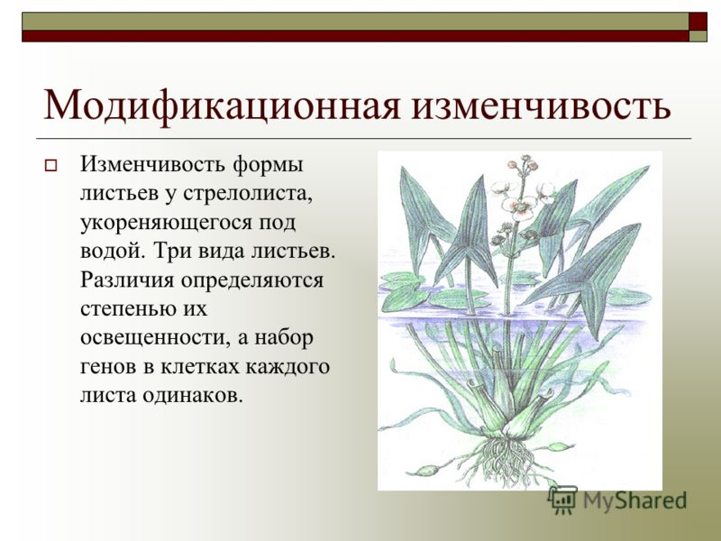

Slide 11
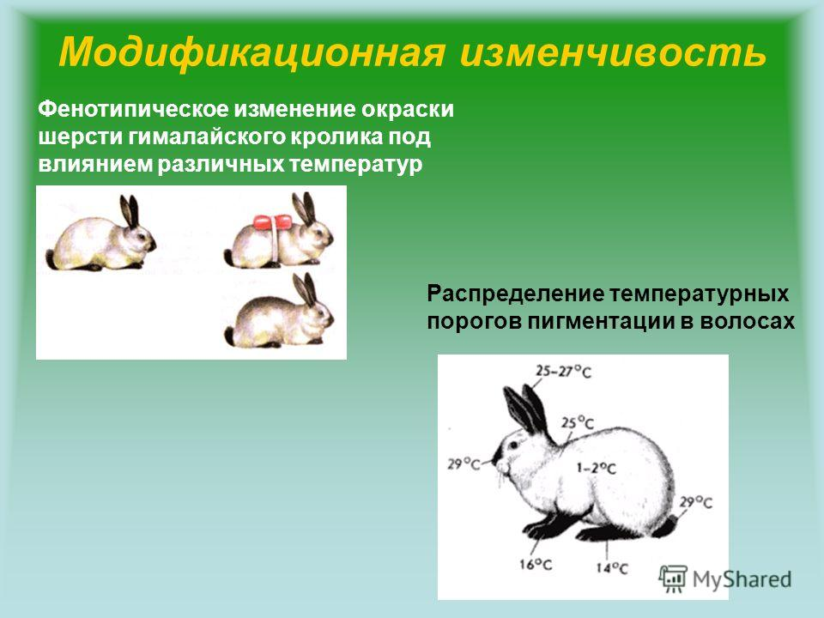

Slide 12
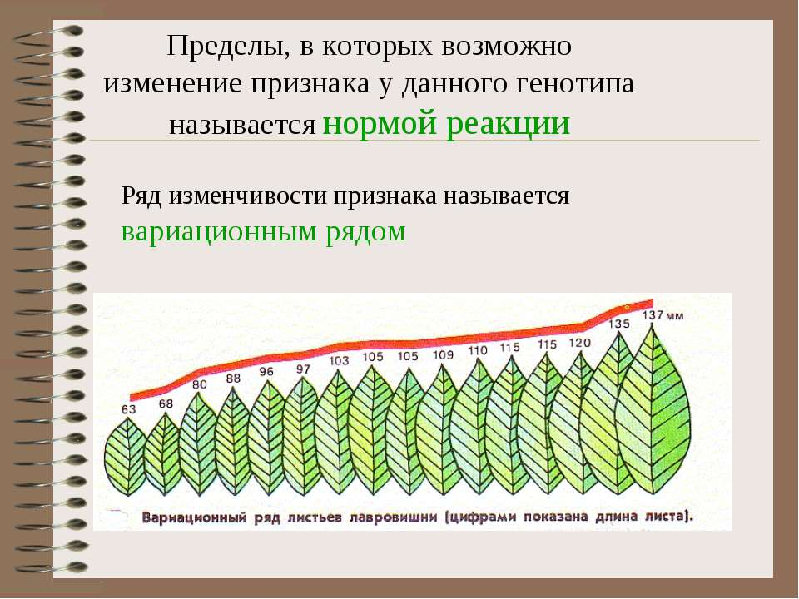

Slide 13
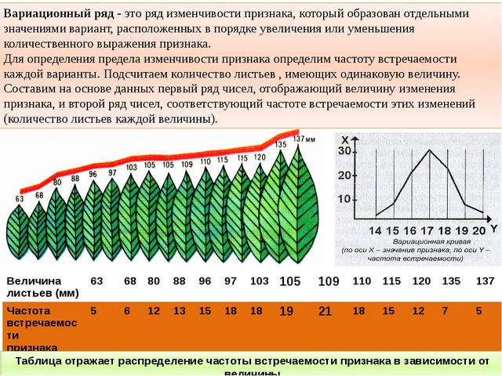

Slide 14
Заключение
Большинство модификаций имеют приспособительное значение, они способствуют адаптации – приспособлению организма в пределах нормы реакции к существованию в изменяющихся условиях. А наследственная изменчивость связана с изменением генотипа и признаки, приобретенные вследствие этого, передаются по наследству следующим поколениям.

